Slide 1

МИНИСТЕРСТВО СОЦИАЛЬНОЙ ЗАЩИТЫ НАСЕЛЕНИЯ ТВЕРСКОЙ ОБЛАСТИ
О строительстве (реновации) стационарных учреждений социального обслуживания населения «нового типа» в Тверской области
г. Тверь
10 августа 2020 года

Slide 2
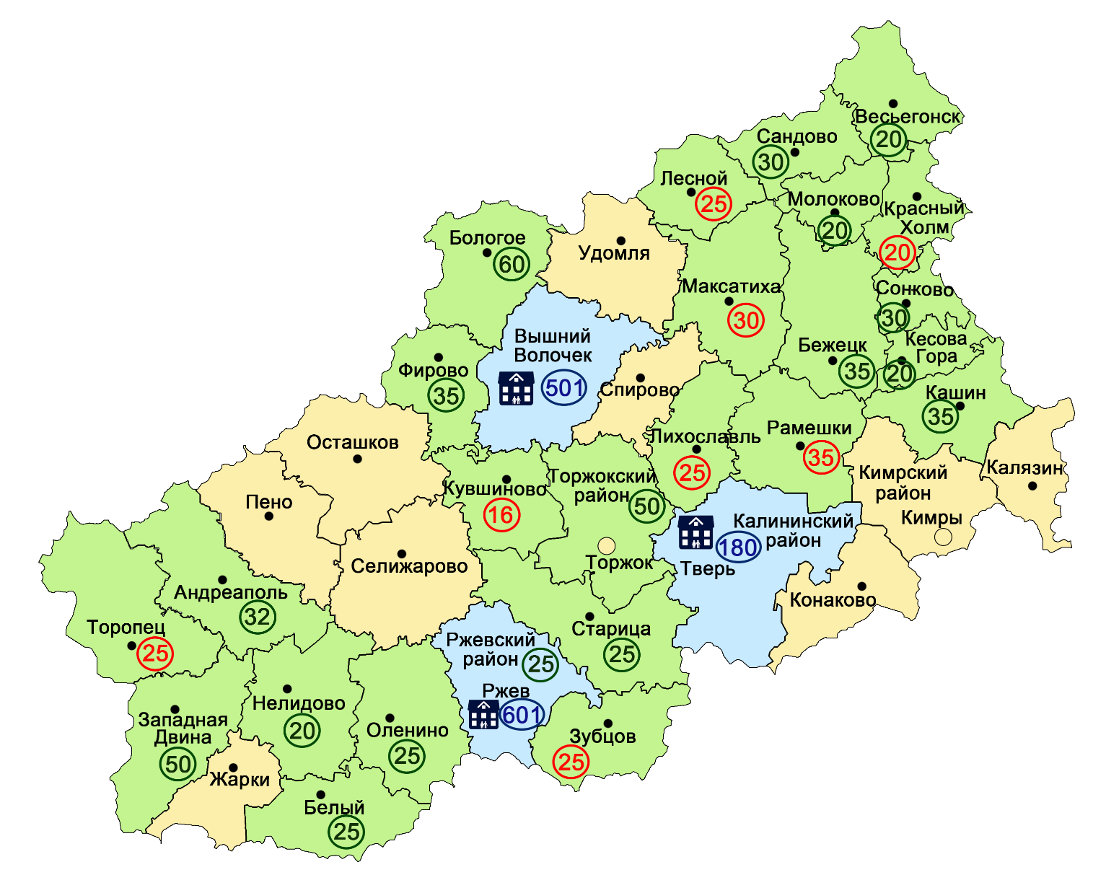

КОЕЧНАЯ СЕТЬ В 2020 ГОДУ
Дома-интернаты-1246 мест
Стационарные отделения
при комплексных центрах- 728 мест
Отсутствуют стационарные учреждения
Количество мест в стационарных отделениях при комплексных центрах, планируемые к закрытию
- 201 место

Slide 3
ИНФОРМАЦИЯ О ПРЕДЛОЖЕННЫХ И СОГЛАСОВАННЫХ РАБОЧЕЙ ГРУППОЙ ЗЕМЕЛЬНЫХ УЧАСТКАХ ДЛЯ РАЗМЕЩЕНИЯ УЧРЕЖДЕНИЙ СОЦИАЛЬНОГО ОБСЛУЖИВАНИЯ
№ п/п | Адрес участка | Площадь, кв.м | Форма собственности
1 | г. Андреаполь, ул. Авиаторов | 26 000 | Муниципальная собственность
2 | г. Андреаполь, ул. Авиаторов | 39 344 | Муниципальная собственность
3 | г. Андреаполь, ул. Куровская | 127 444 | Муниципальная собственность
4 | г. Бежецк, ул. Кашинская | 26 000 | Собственность Тверской области
5 | г. Калязин | 26 000 | Государственная собственность до разграничения
6 | г. Калязин | 26 000 | Государственная собственность до разграничения
7 | г. Кашин | 30 000 | Муниципальная собственность

Slide 4
ИНФОРМАЦИЯ О ПРЕДЛОЖЕННЫХ И СОГЛАСОВАННЫХ РАБОЧЕЙ ГРУППОЙ ЗЕМЕЛЬНЫХ УЧАСТКАХ ДЛЯ РАЗМЕЩЕНИЯ УЧРЕЖДЕНИЙ СОЦИАЛЬНОГО ОБСЛУЖИВАНИЯ
№ п/п | Адрес участка | Критерии, оценивающие приоритетность выбора объекта
 |  | Площадь, кв.м | Газ | Свет | Вода | Канализация | Межевание за счет МО
1 | г. Бежецк, ул. Кашинская | 26 000 | котельная | + | + | КНС | Межевание проведено
2 | г. Андреаполь, ул. Авиаторов | 26 000 | + | + | + | + | +
3 | г. Андреаполь, ул. Авиаторов | 39 344 | + | + | + | + | +
4 | г. Кашин | 30 000 | котельная | + | + | КНС | +
5 | г. Андреаполь, ул. Куровская | 127 444 | котельная | + | + | КНС | + (проходят транзитные сети)
6 | г. Калязин | 26 000 | котельная | + | + | КНС | -
7 | г. Калязин | 26 000 | котельная | + | + | КНС | -

Slide 5
ИНФОРМАЦИЯ О ПРЕДЛОЖЕННЫХ И ОТКЛОНЕННЫХ РАБОЧЕЙ ГРУППОЙ ЗЕМЕЛЬНЫХ УЧАСТКАХ ДЛЯ РАЗМЕЩЕНИЯ УЧРЕЖДЕНИЙ СОЦИАЛЬНОГО ОБСЛУЖИВАНИЯ
№ п/п | Адрес участка | Критерии, оценивающие приоритетность выбора объекта
 |  | Площадь, кв.м | Отопление | Газ | Свет | Вода | Канализация | Примечание
1 | г. Андреаполь (п.Чистые пруды 1 км от города) | 30 000 | + | + | + | + | + | участок за чертой города
2 | г. Белый, ул. Смирнова, д.4 | 26 000 | + | - | + | + | + | снос старого объекта
3 | г. Белый, ул. Смирнова, д.2 | 5 857 | + | - | + | + | + | снос старого объекта, маленький участок
4 | г. Бологое | 37 661 | котельная | + | + | + | КНС, ливневка | недалеко от участка болото
5 | г. Весьегонск, ул. Серова, д. 56 | 32 000 | котельная | - | + | Арт. скважина | КНС | котельная на твердом топливе

Slide 6
ИНФОРМАЦИЯ О ПРЕДЛОЖЕННЫХ И ОТКЛОНЕННЫХ РАБОЧЕЙ ГРУППОЙ ЗЕМЕЛЬНЫХ УЧАСТКАХ ДЛЯ РАЗМЕЩЕНИЯ УЧРЕЖДЕНИЙ СОЦИАЛЬНОГО ОБСЛУЖИВАНИЯ
№ п/п | Адрес участка | Критерии, оценивающие приоритетность выбора объекта
 |  | Площадь, кв.м | Отопление | Газ | Свет | Вода | Канализация | Примечание
6 | г. Весьегонск | 30 000 | котельная | - | + | Арт. скважина | КНС | котельная на твердом топливе
7 | г. Весьегонск | 25 000 | котельная | - | + | Арт. скважина | КНС | котельная на твердом топливе
8 | г. Весьегонск | 30 000 | котельная | - | + | Арт. скважина | КНС | лесной массив; котельная на твердом топливе
9 | г. Западная Двина | 13 000 | котельная | - | + | + | КНС | маленькая площадь, котельная на твердом топливе
10 | г. Красный Холм | 30 000 | котельная | - | + | Арт. скважина | КНС | котельная на твердом топливе

Slide 7
ОРИЕНТИРОВОЧНЫЙ РАСЧЕТ СТОИМОСТИ ВЫПОЛНЕНИЯ ПРОЕКТНЫХ РАБОТ И ПРОВЕДЕНИЯ ИНЖЕНЕРНЫХ ИЗЫСКАНИЙ (продолжение)
№ п/п | Наименование проектной организации | Тип здания | Площадь здания, м2 | Стоимость классического проектирования, тыс. руб. | Стоимость проектирования с применением технологии BIM, тыс. руб.
1 | АО «Гипроздрав» | Повышенной комфортности, 100 мест | 5 000 | 13 000,00 | 13 000,00
 |  | Минимальной комфортности, 150 мест | 7 000 | 18 000,00 | 18 000,00
2 | ООО «Техномед» | Повышенной комфортности, 100 мест | 10 683 | 40 061,25 | 46 471,05
 |  | Минимальной комфортности, 150 мест | 10 373 | 38 898,75 | 45 122,55
3 | ООО «СДМ» | Повышенной комфортности, 100 мест | 5 000 | 14 372,00 | 14 372,00

Slide 8

ОРИЕНТИРОВОЧНЫЙ РАСЧЕТ СТОИМОСТИ ВЫПОЛНЕНИЯ ПРОЕКТНЫХ РАБОТ И ПРОВЕДЕНИЯ ИНЖЕНЕРНЫХ ИЗЫСКАНИЙ
Информация предоставлена КГУ «Тверьоблстройзаказчик»
тыс. руб.
№ п/п | Характеристика здания, сооружения и виды работ | Стоимость (на 100 мест) | Стоимость (на 150 мест)
1 | Проектирование строительства здания | 4 959,04 | 5 898,54
2 | Телефонная канализация, протяженностью 100 м | 164,19 | 164,19
3 | Кабельная линия, протяженностью 100 м | 50,35 | 50,35
4 | Котельная 1,3 МВт | 2 515,31 | 2 489,41
5 | Водозабор из подземных источников | 912,14
6 | Водопровод из полиэтиленовых труб 100м | 118,55 | 118,55
7 | Установка биологической очистки КОС ЭКО-Р-25 | 4 952,25 | 4 952,25
8 | Насосная станция пожаротушения | 8,62 | 8,62
9 | Пожарные резервуары 2 шт. по V=100 м3 | 2,80 | 2,80
10 | Гараж на 2 автомобиля S=111,61 м2 | 86,8 | 86,8
11 | Раздел ГО и ЧС | 50,53 | 50,53
12 | Стоимость инженерных изысканий | 600,00 | 570,00
13 | Стоимость экспертиз | 1000,00 | 900,00
 | ИТОГО с НДС: | 18 184, 7 | 18 056,45

Slide 9
АДРЕСНАЯ ИНВЕСТИЦИОННАЯ ПРОГРАММА ТВЕРСКОЙ ОБЛАСТИ НА 2020 ГОД И НА ПЛАНОВЫЙ ПЕРИОД 2021 И 2022 ГОДОВ
№ п/п | Наименование государственной программы и мероприятия | Год реализации | Сумма запланированных средств
 | Государственная программа Тверской области «Социальная поддержка и защита населения Тверской области» на 2017 - 2022 годы
1 | Строительство домов-интернатов для престарелых и инвалидов (разработка проектной документации) | 2020 | 12 569,7
2 | Строительство домов-интернатов для престарелых и инвалидов (строительно-монтажные работы) | 2021 | 21 000,00
В соответствии с распоряжением Правительства РФ от 18.10.2019 № 2468-р предельный уровень софинансирования из федерального бюджета на строительство составляет 97%

Slide 10
Министерство социальной защиты населения Тверской области
Юридический адрес: Наб. р. Лазури, д. 20, г. Тверь, 170100
Телефон: (4822) 34-27-63
E-mail: dep_soczashity@tverreg.ru
И.о. Министра социальной защиты населения Тверской области Боброва Татьяна Вячеславовна
Notes:
10

Slide 11




ПОРЯДОК НАПРАВЛЕНИЯ ГРАЖДАН В СТАЦИОНАРНЫЕ УЧРЕЖДЕНИЯ СОЦИАЛЬНОГО ОБСЛУЖИВАНИЯ НАСЕЛЕНИЯ ТВЕРСКОЙ ОБЛАСТИ
37 учреждений КЦСОН
сбор документов (медицинская карта, заключение ВК, копия паспорта и полиса ОМС, справка о доходах, справка об инвалидности, ИПРА);
признание гражданина нуждающимся в предоставлении социальных услуг;
формирование личного дела для направление на стационарное обслуживание.
Заявление
Стационарное учреждение социального обслуживания населения
Путевка
Личное дело
Министерство социальной защиты
населения Тверской области
проверка документов;
выписка путевки на стационарное социальное обслуживание.

Slide 12






КРИТЕРИИ, КОТОРЫЕ УЧИТЫВАЮТСЯ ПРИ ПОДБОРЕ УЧРЕЖДЕНИЯ СТАЦИОНАРНОГО ОБСЛУЖИВАНИЯ ДЛЯ ПОЖИЛЫХ ГРАЖДАН И ИНВАЛИДОВ
При направлении учитываются:
состояние здоровья гражданина (полная или частичная утрата способности либо возможности осуществлять самообслуживание, самостоятельно передвигаться, обеспечивать основные жизненные потребности в силу заболевания, травмы, возраста или наличия инвалидности);
Передвигающие самостоятельно, передвигающиеся с трудом, находящиеся на постельном режиме
Передвигающие самостоятельно
наличие родственников (10% пожилых людей навещают родственники)

Slide 13

СЕТЬ СТАЦИОНАРНЫХ УЧРЕЖДЕНИЙ
СОЦИАЛЬНОГО ОБСЛУЖИВАНИЯ ДЛЯ ПОЖИЛЫХ И ИНВАЛИДОВ
13 многопрофильных учреждений:
2 дома-интерната для престарелых и инвалидов большой вместимости на 1 076 мест;
1 геронтологический центр на 170 мест;
1 специальный дом-интернат на 105 мест;
8 психоневрологических интернатов на 2 485 мест;
1 дом милосердия на 40 мест;
Всего: 3 876 мест
27 стационарных отделений при Комплексных центрах социального обслуживания населения (по 20 – 30 мест)
Всего: 728 мест

Slide 14
СТАЦИОНАРНЫЕ ОТДЕЛЕНИЯ
В ЗДАНИЯХ 4 – 5 СТЕПЕНИ ОГНЕСТОЙКОСТИ
№ п/п | Адрес стационарного отделения | Год ввода в эксплуатацию жилых зданий | Степень огнестойкости | Степень износа здания | Кол-во мест
1 | Зубцовский район, с. Погорелое-Городище, ул. Школьная, д.17 | 1939 | IV | 70 | 25
2 | г. Красный Холм, ул. Красноармейская, д. 73/21 | 1978 | V | 100 | 20
3 | Кувшиновский район, с.Прямухино | 1965 | V | 100 | 16
4 | Лесной район, д. Свищево, д. 3а | 1974 | IV | 70 | 25
5 | Лихославльский район, д. Жерехово, д. 3а | 1999 | V | 70 | 25
6 | Максатихинский район, п. Малышево, ул. Центральная, д. 10 | 1954 | IV | 100 | 30
7 | Рамешковский район, с.Киверичи, ул. Больничная, д. 1 | 1952 | V | 100 | 35
8 | Торопецкий район,д. Пожня | 1950 | V | 85 | 25

Slide 15
ИНФОРМАЦИЯ О ПРОЖИВАЮЩИХ И ПЕРСОНАЛЕ СТАЦИОНАРНЫХ ОТДЕЛЕНИЙ ГБУ «КЦСОН», ПРЕДПОЛАГАЕМЫХ К ЗАКРЫТИЮ
чел.
№ п/п | Наименование учреждения | Кол-во мест в стацио-нарном отделе нии | Фактическое кол-во проживающих (на 10.08.2020) | Возраст проживающих |  |  |  | Сотрудники стационарного отделения
 |  |  |  | 55 – 69 лет | 70 – 79 лет | 80 – 89 лет | 90 и более лет | Числен-ность, из них | Пенсионного возраста
1 | Зубцовский район, с. Погорелое-Городище, ул. Школьная, д.17 до районного центра – 25 км | 25 | 25 | 7 | 6 | 8 | 4 | 24 | 9
2 | г. Красный Холм, ул. Красноармейская, д. 73/21 | 20 | 20 | 3 | 7 | 8 | 2 | 17 | 4
3 | Кувшиновский район, с. Прямухино до районного центра – 30 км | 16 | 13 | 3 | 3 | 6 | 1 | 17 | 6
4 | Лесной район, д. Свищево, д.3а до районного центра – 2 км | 25 | 24 | 2 | 9 | 11 | 2* | 21 | 2
5 | Лихославльский район, д. Жерехово, д.3а до районного центра – 25 км | 25 | 24 | 8 | 10 | 4 | 2 | 23 | 6

Slide 16
ИНФОРМАЦИЯ О ПРОЖИВАЮЩИХ И ПЕРСОНАЛЕ СТАЦИОНАРНЫХ ОТДЕЛЕНИЙ ГБУ «КЦСОН», ПРЕДПОЛАГАЕМЫХ К ЗАКРЫТИЮ (продолжение)
чел.
№ п/п | Наименование учреждения | Кол-во мест в стацио-нарном отделе нии | Фактическое кол-во проживающих (на 10.08.2020) | Возраст проживающих |  |  |  | Сотрудники стационарного отделения
 |  |  |  | 55 – 69 лет | 70 – 79 лет | 80 – 89 лет | 90 и более лет | Числен-ность, из них | Пенсионного возраста
6 | Максатихинский район, п. Малышево, ул. Центральная, д.10 до районного центра – 18 км | 30 | 24 | 10 | 4 | 8 | 2 | 24 | 3
7 | Рамешковский район, с.Киверичи, ул. Больничная, д.1 до районного центра – 40 км | 35 | 34 | 10 | 8 | 12 | 4 | 22 | 5
8 | Торопецкий район, д. Пожня до районного центра – 25 км | 25 | 0 |  |  |  |  | 23 | 6
 | Итого | 201 | 164 | 52 | 53 | 57 | 24 | 171** | 41
Передвигаются с ходунками, тростью – 23 человека.
Передвигается на инвалидной коляске – 18 человек.
Лежачие – 6 человек.
* 1 человек в возрасте 101 года;
** 185- количество штатных единиц.

Slide 17
ИНФОРМАЦИЯ О РАНЕЕ ПРЕДЛОЖЕННЫХ ЗЕМЕЛЬНЫХ УЧАСТКАХ ДЛЯ РАЗМЕЩЕНИЯ УЧРЕЖДЕНИЙ СОЦИАЛЬНОГО ОБСЛУЖИВАНИЯ
№ п/п | Адрес участка | Площадь, кв.м | Форма собственности
1 | г. Тверь, ул.Маршала Конева, д. 73А | 5 000 | Муниципальная собственность
 |  | 14 718 | Собственность Тверской области
2 | г. Тверь, ул. Кривичская, д.18 | 39 344 | Муниципальная собственность
3 | г. Торжок, ул. Раннее утро | 27 544 | Собственность Тверской области
4 | г. Тверь, ул. Крайняя | 115 135 | Собственность Тверской области
5 | г. Тверь, д. Бобачево | 21780 | Собственность Тверской области
6 | г. Тверь, ул.Константина Заслонова, д. 4А | 13 577 | Муниципальная собственность
7 | г. Тверь, пр.Чайковского, д. 17 | 55 300 | Собственность Тверской области
8 | Калининский район, п. Литвинки | 40 770 | Собственность Тверской области
9 | г. Тверь, Беляковский переулок, д. 9 | 9 141 | Муниципальная собственность
10 | Рамешковский район, с/п Кушалинское, с. Кушалино | 30 000 | Собственность Тверской области
11 | Калининский район, с/п Бурашевское, д. Захарьино | 109 927 | Собственность Тверской области

Slide 18
ИНФОРМАЦИЯ О РАНЕЕ ПРЕДЛОЖЕННЫХ ЗЕМЕЛЬНЫХ УЧАСТКАХ ДЛЯ РАЗМЕЩЕНИЯ УЧРЕЖДЕНИЙ СОЦИАЛЬНОГО ОБСЛУЖИВАНИЯ
№ п/п | Адрес участка | Критерии, оценивающие приоритетность выбора объекта
 |  | Площадь, кв.м | Газ | Свет | Вода | Канализация | Примечание
1 | г. Тверь, ул.Маршала Конева, д. 73А | 19 718 | + | + | + | + | вырубка деревьев
2 | г. Тверь, ул. Кривичская, д.18 | 39 344 | котельная | + | артезианская скважина | КНС | вырубка деревьев, выравнивание участка
3 | г. Торжок, ул. Раннее утро | 27 544 | - | + | артезианская скважина | КНС | отсутствии газа

Slide 19
ИНФОРМАЦИЯ О РАНЕЕ ПРЕДЛОЖЕННЫХ ЗЕМЕЛЬНЫХ УЧАСТКАХ ДЛЯ РАЗМЕЩЕНИЯ УЧРЕЖДЕНИЙ СОЦИАЛЬНОГО ОБСЛУЖИВАНИЯ
№ п/п | Ад8рес участка | Критерии, оценивающие приоритетность выбора объекта
 |  | Площадь, кв.м | Газ | Свет | Вода | Канализация | Примечание
4 | г. Тверь, ул. Крайняя | 115135 | котельная | трансфор-маторная подстанция | + | КНС
5 | г. Тверь, д. Бобачево | 21 780 | - | + | артезианская скважина | КНС | рядом промзона, отсутствие газа
6 | г. Тверь, ул.Константина Заслонова, д. 4А | 13 577 | + | + | + | + | снос старого здания
7 | г. Тверь, пр.Чайковского, д. 17 | 55 300 | Запланировано построить на данном участке школу

Slide 20
ИНФОРМАЦИЯ О РАНЕЕ ПРЕДЛОЖЕННЫХ ЗЕМЕЛЬНЫХ УЧАСТКАХ ДЛЯ РАЗМЕЩЕНИЯ УЧРЕЖДЕНИЙ СОЦИАЛЬНОГО ОБСЛУЖИВАНИЯ
№ п/п | Адрес участка | Критерии, оценивающие приоритетность выбора объекта
 |  | Площадь, кв.м | Газ | Свет | Вода | Канализация | Примечание
8 | Калининский район, п. Литвинки | 40 770 | По территории участка пролегают трубы теплоснабжения, земельный участок расположен в непосредственной близости от МОУ СОШ № 47
9 | г. Тверь, Беляковский переулок, д. 9 | 9 141 | Маленькая площадь участка. Не подходит для строительства.
10 | Рамешковский район, с/п Кушалинское, с. Кушалино | 30 000 | Участок расположен в сельской местности
11 | Калининский район, с/п Бурашевское, д. Захарьино | 109 927 | Участок расположен в сельской местности

